Slide 1
Radwege-Offensive im Masterplan Mobilität FrankfurtRheinMain
Umsetzung von Radschnellwegen – möglichst schnell
Rouven Kötter, Mobilitätsdezernent
Regionalverband FrankfurtRheinMain
24.11.2019, Bad Homburg
ADFC-HessenForum 2019

Slide 2
Was ist der Masterplan Mobilität FrankfurtRheinMain?
Fahrplan, der die Mobilitäts- und Verkehrswende in der Region einleiten soll
setzt klare Ziele
bündelt Aktivitäten in abgestimmten Zielen und Maßnahmenpaketen
überzeugt, gemeinsam an der raschen Umsetzung der Verkehrswende mitzuwirken
„Jetzt machen und Anstiften zum jetzt machen.“

Slide 3
Phasen des Masterplans 2019/20
ab März 2019 Orientierender Zeitplan steht und ist im Haus abgestimmt
ab November 2019
Masterplan Mobilität vor Ort
mit 5 Bürgerforen:
NORD
OST WEST SÜD MITTE
Januar 2019
Auftakt: Dokumentation
Impulsforum FrankfurtRheinMain
2019.Q1
2019.Q3
2020.Q1
Fahrplan
Netzwerk
Beteiligung
Analyse
Konkretisierung
2019.Q2
2019.Q4
ab April 2019
Einbindung Kreise und Kommunen
Einbindung Mobilitätsdienstleister und relevante Institutionen
Einbindung der übergeordneten Behörden
Expertengespräche

Slide 4
3 zentrale Forderungen für die Mobilitätsentwicklung in FrankfurtRheinMain
Mobilität
für alle
Unnötigen
Verkehr
vermeiden
Nötigen
Verkehr
gestalten
bezahlbar • barrierefrei • erreichbar
direkt • kompakt • bewusst
umweltfreundlich • umweltgerecht • wirtschaftlich

Slide 5
Aktivitäten des Regionalverbands im Radverkehr
Planung der Überörtlichen Fahrradrouten
Prozesskoordinator bei Machbarkeitsstudien
Fördermittelakquise
Unterstützung bei der Vorhabenträgerschaft
Wissenstransfer

Slide 6
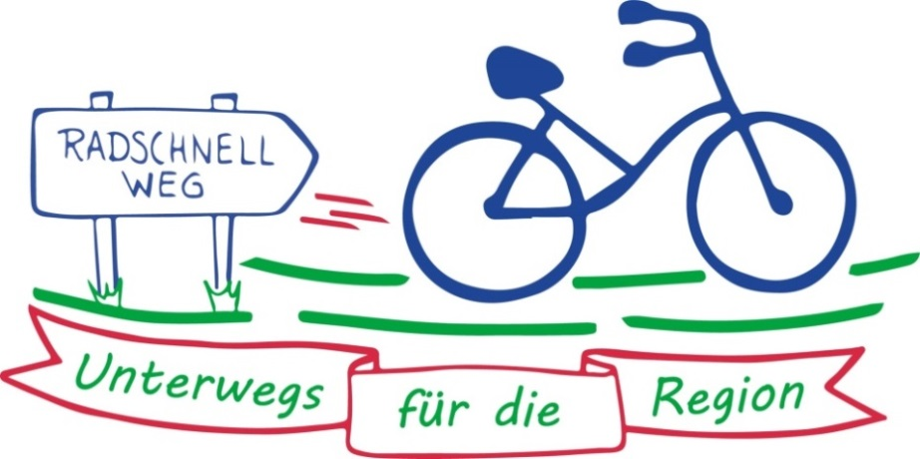
Der Regionalverband und Radschnellwege
Das Ziel
Etablierung von Radschnellverbindungen in der Region
Wie?
bisher: Projektmanagement, Wissenstransfer und Öffentlichkeitsarbeit
Warum der Regionalverband?
Radverkehrsinfrastruktur unterliegt überwiegend der kommunalen Planungshoheit
im Gegensatz zum Straßen-/Schienenverkehr gibt es keinen regionalen Planungsträger
Notwendigkeit eines „neutralen“ Akteurs für interkommunale Vorhaben

Slide 7
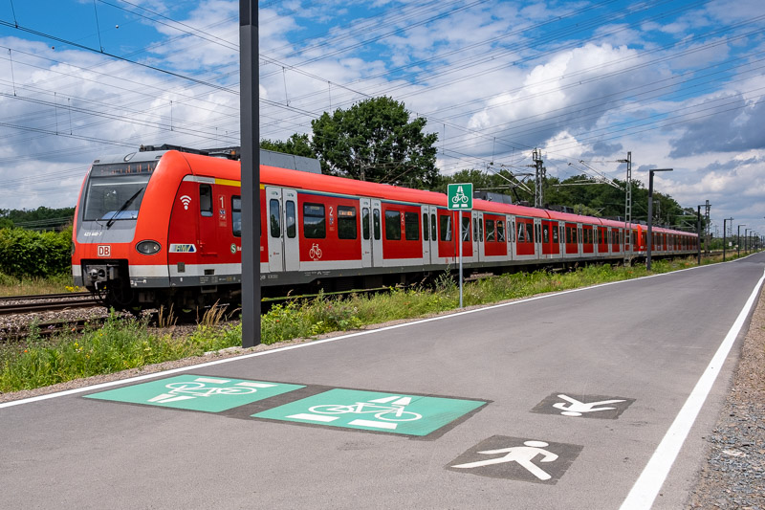
Bisherige Radschnellwege-Projekte beim Regionalverband
FRM1: Frankfurt – Darmstadt
1. Radschnellweg-Projekt in der Region
Erstellung der Machbarkeitsstudie durch den Regionalverband
Übergabe an die Regionalparkgesellschaft Südwest GmbH
Juni 2019 – Fertigstellung des ersten Bauabschnitts
FRM7: Frankfurt – Hanau
Fertigstellung der Machbarkeitsstudie im September 2019
aktuell Vorbereitung der nächsten Schritte zur Umsetzung
FRM5: Vordertaunus
Fertigstellung der Machbarkeitsstudie 1. Quartal 2020

Slide 8
Radwege-Offensive des Regionalverbands
Verbandskammer-Beschluss vom 19.06.2019
der Regionalverband wird zukünftig Radwege bauen
Verbandskammer-Beschluss vom 18.09.2019
Nennung von 11 Einzelmaßnahmen zur Realisierung von Radschnell-/ Raddirektverbindungen und Lückenschlüsse im überörtlichen Fahrradroutennetz

Slide 9
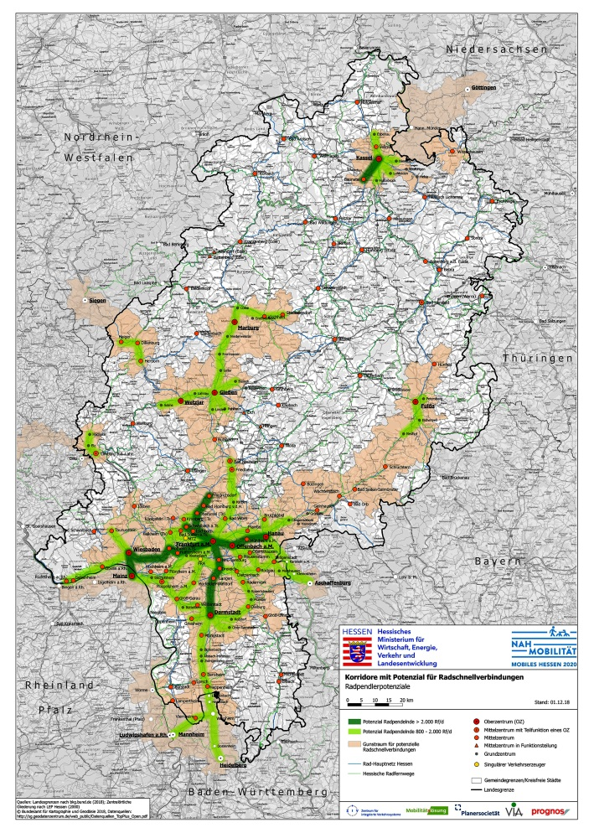
Potenzialkorridorstudie für Radschnellwege in Hessen, HMWEVW April 2019
Potenziale im Ballungsraum
Potenzialkorridorstudie für Radschnellwege in Hessen, HMWEVW 2019

Slide 10
Projekte des 1. Maßnahmenpaketes

Slide 11
Machbarkeitsstudien zu Radschnell- und Raddirektverbindungen
Ziele einer Machbarkeitsstudie
Prüfung, ob in dem festgelegten Untersuchungsraum eine Radschnell-/Raddirekt-verbindung realisiert werden kann
Erarbeitung einer Vorzugstrasse mit realistischen Umsetzungschancen
Rahmenbedingungen
Notwendigkeit eines Projektkoordinators
Koordinierung des Prozesses (Ausschreibung, Fördermittelbeantragung etc.)
Erarbeitung der Studie durch ein externes Planungsbüro
enge Abstimmungen aller Projektpartner durch zwei Ebenen gewährleistet
Lenkungskreis mit den politischen Vertretern, welcher gemeinsam Meilensteine beschließt
Arbeitskreis mit VertreterInnen der Fachverwaltungen für die fachliche Unterstützung des Planungsbüros

Slide 12
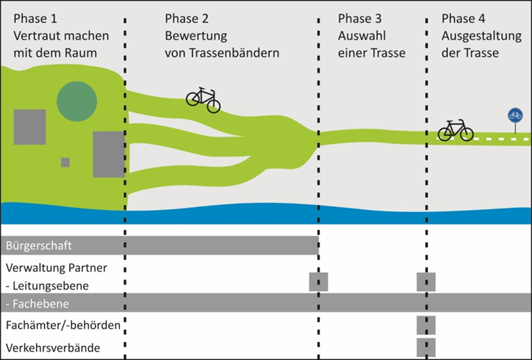
Prozess einer Machbarkeitsstudie – Beispiel RSV Hanau - Frankfurt
© AB Stadtverkehr 2019

Slide 13
Roadmap zur Machbarkeitsstudie
Startschuss: Unterzeichnung der Absichtserklärung
1
Beauftragung der Machbarkeitsstudie
2
Entscheidung für eine Grobtrasse
3
Frühzeitige Öffentlichkeitsbeteiligung
4
Entscheidung für eine Vorzugstrasse
5
Erste Beteiligung der Fachöffentlichkeit
6
Veröffentlichung der Machbarkeitsstudie
7
Abstimmungsgespräch mit Kommunen und Kreis im November/Dezember 2019

Slide 14
Roadmap zur Umsetzung (in Bauabschnitten)
Erwirkung der politischen Beschlüsse
8
Beauftragung der Planung
9
Fertigstellung des Vorentwurfs
10
Zweite Beteiligung der Fachöffentlichkeit
11
Einholung der Genehmigungen
12
Fertigstellung der Ausführungsplanung
13
Beauftragung des Baus
14
Spatenstich des ersten Bauabschnitts
15
Eröffnung des ersten Bauabschnitts
16
. . .
Fertigstellung der Radschnellverbindung

Slide 15
Rollenverteilung im Prozess
Regionalverband
Koordinierung des Prozesses
verantwortlich für die Abstimmungen innerhalb der Projektgruppe
Kommunen, Kreise, ggf. Hessen Mobil
fachliche Begleitung der Planungen und des Baus
Entscheidungsträger im gesamten Prozess
Verbände
Initiierung von Projekten (s. Beispiel FRM6)
ggf. fachliche Beratung der kommunalen Fachverwaltungen
Einbringen von Inhalten im Rahmen der Beteiligungsbausteine
Öffentlichkeit
Einbringen von Inhalten im Rahmen der Öffentlichkeitsbeteiligung
Fachverwaltung
Einbringen von Inhalten im Rahmen der TÖB-Beteiligung
Träger der Genehmigungsprozesse

Slide 16
Kostenschätzung
Gesamtkosten einer Machbarkeitsstudie
abhängig von Streckenlänge und integrierte Bausteine (z. B. Bürgerbeteiligung)
Schätzungswert: 100.000€
Möglichkeit einer 50%-Förderung
Planungs- und Baukosten
Erfahrungswerte: ca. 2 Millionen Euro pro Kilometer
zum Vergleich:
Straßenbau: Landstraße 5 -10 Mio. Euro/km; Autobahn 6 – 20 Mio. Euro Ausbau Nordmainische S-Bahn 21,9 Mio. Euro

Slide 17
Förderung
Nahmobilitäts-Richtlinie des Landes Hessens
Gegenstand der Förderung: „Planungsleistungen in Verbindung mit [dem Bau/Ausbau von Raddirekt- und Radschnellverbindungen]“
Zeitrahmen
Förderanträge können jederzeit eingereicht werden
Entscheidungen über die Förderungen erfolgt quartalsweise; Stichtage sind 1. März, 1. September und 30. November
Antragsstellung und Bewilligung
Hessen Mobil ist die Antragsstelle und prüft die Förderwürdigkeit
Bewilligung erfolgt nach Beratung mit dem Verkehrsministerium

Slide 18
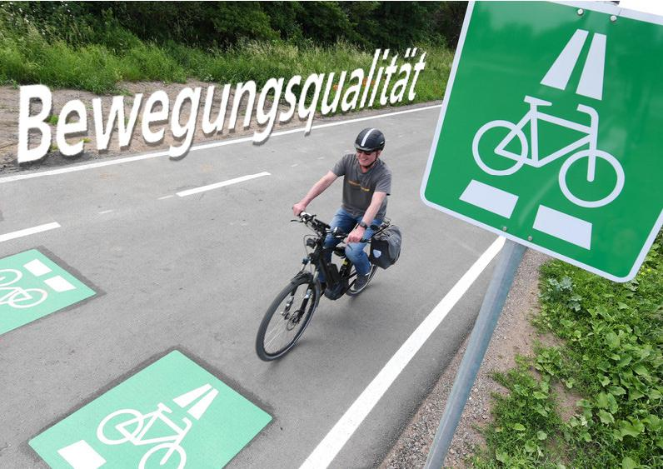
Masterplan
Mobilität
FrankfurtRheinMain
Kontaktdaten:
Rouven Kötter
Mobilitätsdezernent
Regionalverband FrankfurtRheinMain
E-Mail: koetter@region-frankfurt.de

